Slide 1
Vznik Talianska

Slide 2
1814/1815 - Viedenský kongres
Rakúsko – dominantné postavenie v Nemeckom spolku a na Apeninskom polostrove
40. roky 19. storočia – snahy o emancipáciu podrobených štátov
50. – 60. roky – úspechy podrobených štátov /Taliansko a Nemecko/

Slide 3
Vznik Talianskeho kráľovstva
Prvá polovica 19. storočia – rozdrobenosť + úsilie talianskych vlastencov vytvoriť jednotný štát
Politická nejednota
Jazyková, kultúrna a náboženská jednota
Hnutia za zjednotenie Talianska – karbonári
Mladé Taliansko/Giuseppe
Mazzini/
Nádeje sa spájali s osobnosťami sardínskeho kráľa Viktora Emauela II. alebo pápeža Pia IX.

Slide 4
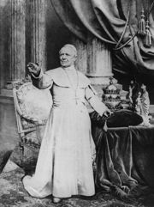
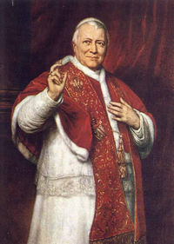
Pius IX.

Slide 5
Vojny za nezávislosť
vojna : 1848/49
vojna : 1859
Konfrontácia Rakúskeho cisárstva a Sardínskeho kráľovstva + Napoleon III.
Lombardsko = pripojenie k Sardínskemu kráľovstvu
Mazzini – neúspech na severe
Garibaldi – úspech na Sicílii a v Neapolskom kráľovstve = pripojenie k Sardínskemu kráľovstvu

Slide 6
Situácia nového štátu
17.marec 1861 : Talianske kráľovstvo; hlavné mesto – Turín
Panovník – Viktor Emanuel II.
Úlohy : pripojenie cirkevného štátu, resp. Ríma a Benátok
3. vojna : 1866; prusko-rakúska vojna. Taliansko – spojenec Pruska
Bitka pri Custoze – talianske jednotky porazené rakúskou armádou
Prusko – víťaz vojny = Taliansko ako spojenec Pruska získalo od Rakúska Benátsko
1870-1871 : prusko –francúzska vojna. Prehra Francúzska.
Vytlačenie francúzskych jednotiek z Ríma = pripojenie Ríma k Talianskemu kráľovstvu; Rím – hlavné mesto
Úspešné zavŕšenie zjednocovania

Slide 7
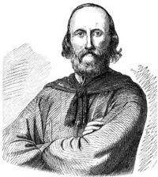
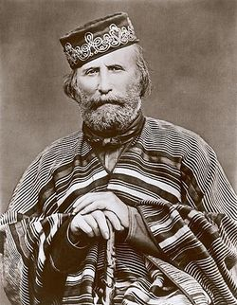
Osobnosti risorgimenta
Garibaldi

Slide 8
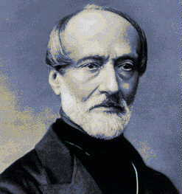
Giuseppe Mazzini

Slide 9
